Slide 1
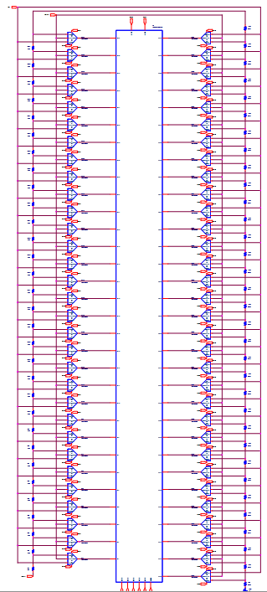
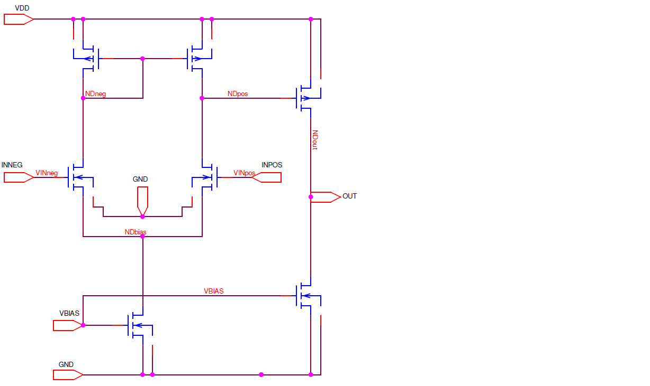
INYECCIÓN
7
441
Puntos de inyección:
para 64 niveles de tensión:
28.224
por 2 tipos de fallas:
56.448
Notes:
56.000 simulaciones a 2min por simulación (manera manual) llevaría: 1.866 horas o lo que es igual 77 días

Slide 2
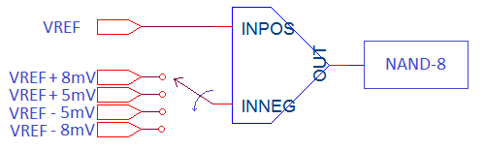
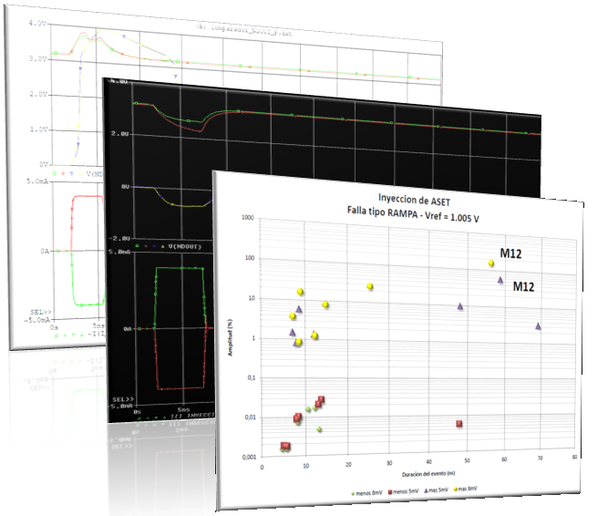
INYECCIÓN: Manual
Objetivo:
Obtener un grupo de resultados confiables.
Ventajas:
Control total de todos los parámetros de la simulación.
Análisis cualitativo del funcionamiento del circuito.
Disponibilidad de todos los datos de simulación.
Elementos:
3 comparadores.
4 niveles de tensión de entrada.
1 compuerta NAND de 8 entradas.
2 fuentes de inyección
Desventajas:
Configuración compleja
Propenso a errores
Tiempo requerido por simulación: Alto

Slide 3
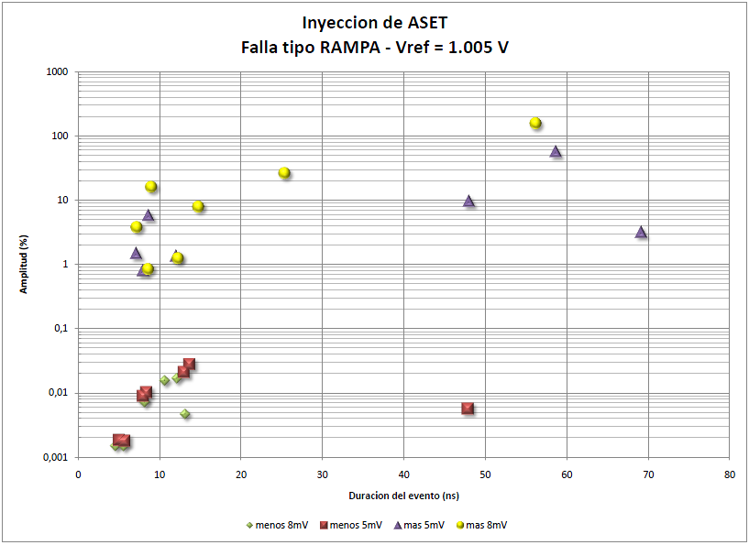
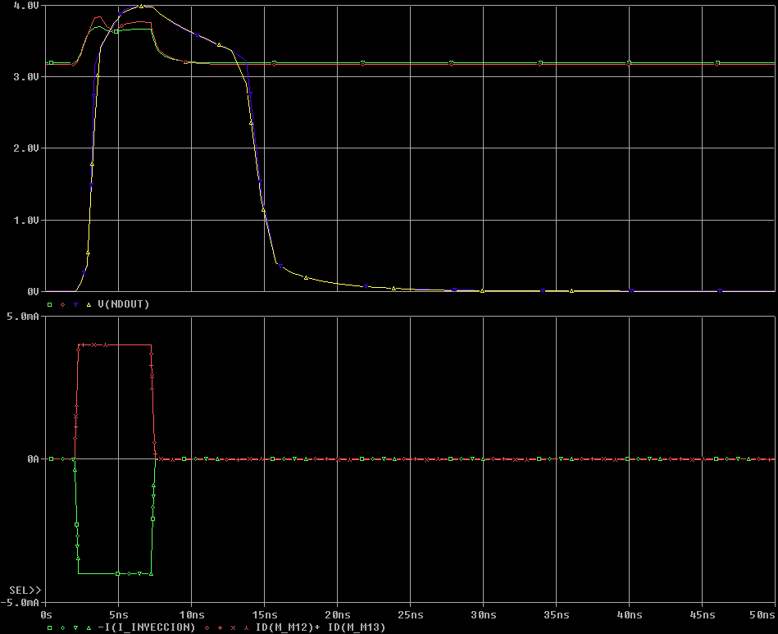
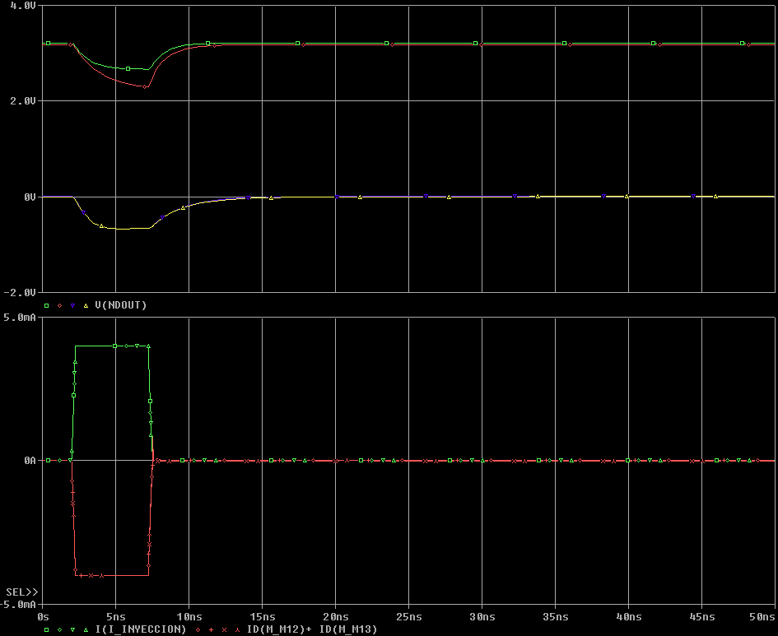
INYECCIÓN: Manual (cont.)
Vref: 1V
Falla: Exponencial
Nodo: NDOUT

Slide 4
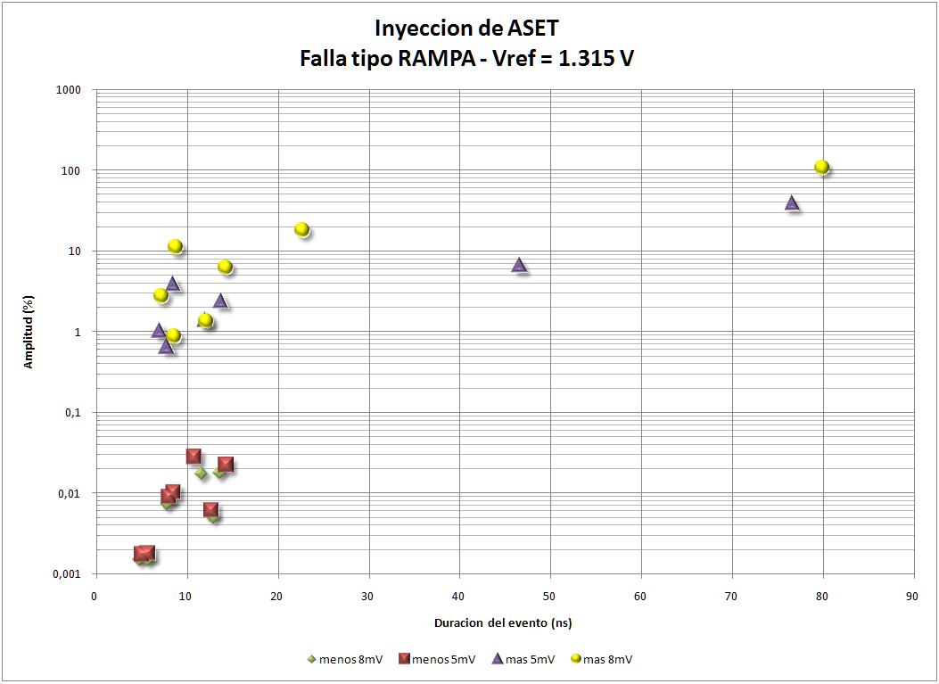
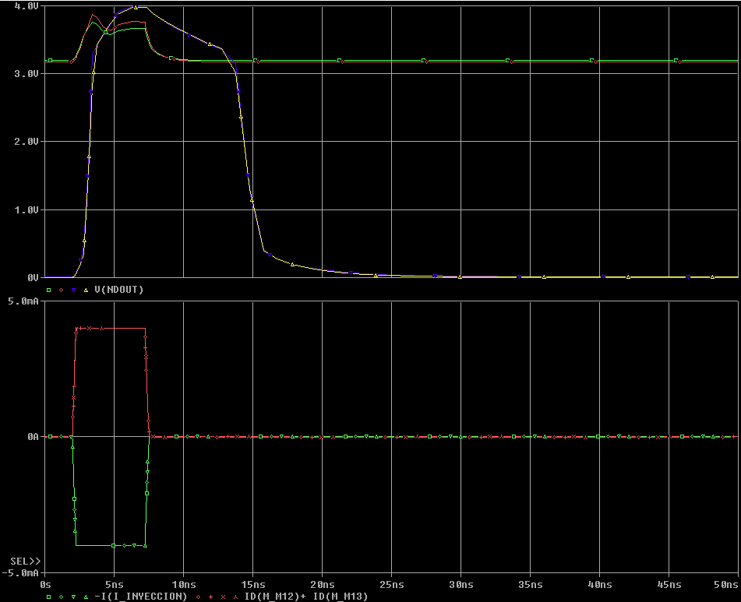
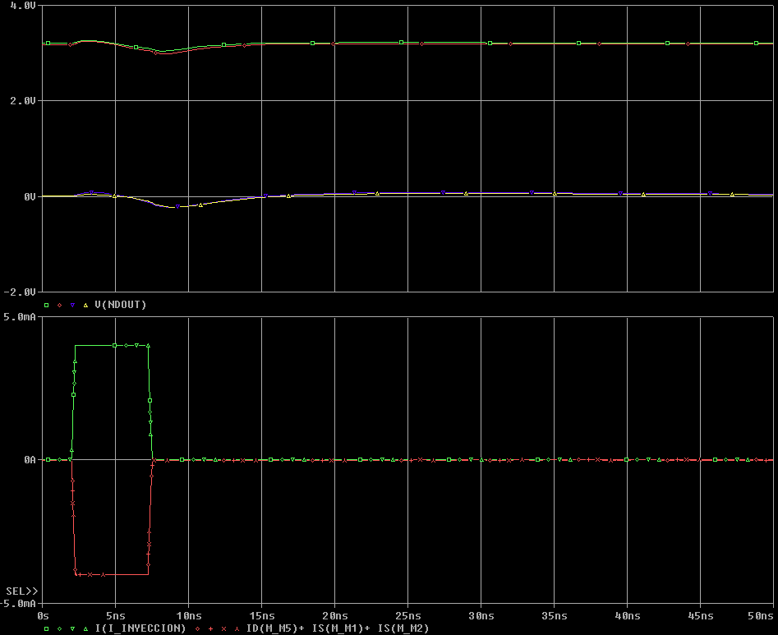
INYECCIÓN: Manual (cont.)
Vref: 1.315V
Falla: Exponencial
Nodo: NDOUT

Slide 5
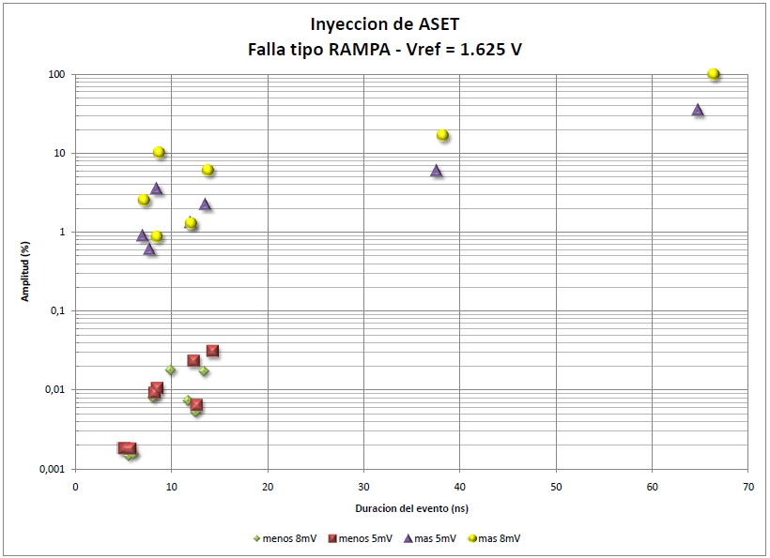
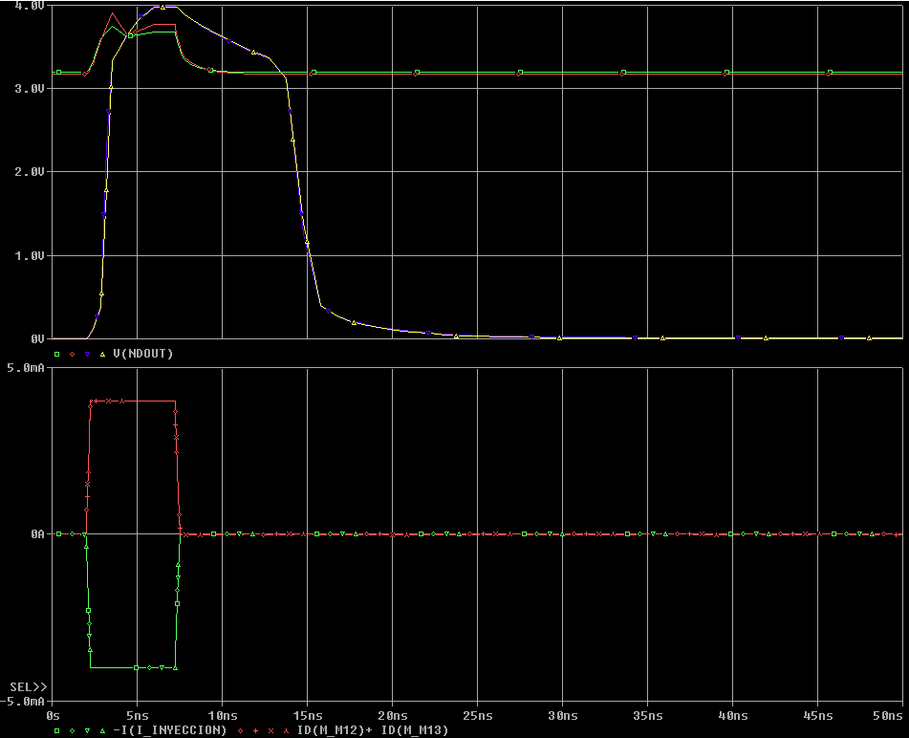
INYECCIÓN: Manual (cont.)
Vref: 1.625V
Falla: Exponencial
Nodo: NDOUT

Slide 6
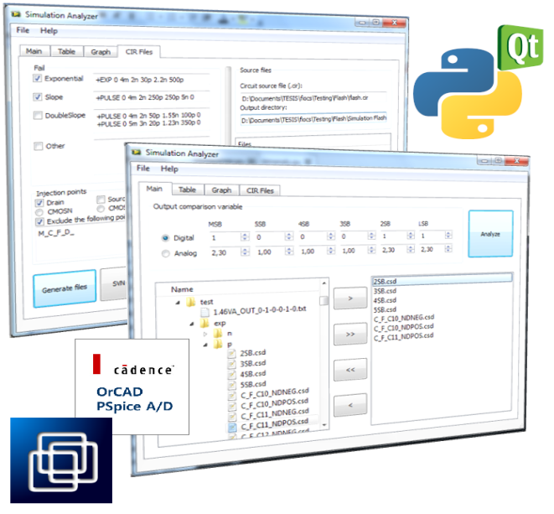
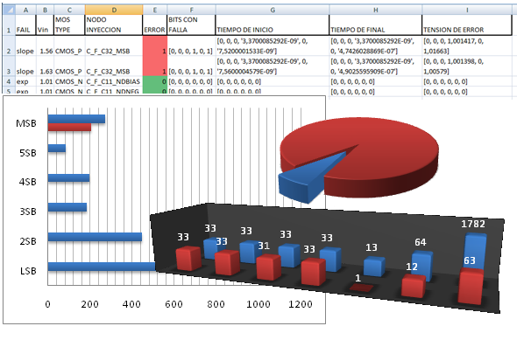
INYECCIÓN: Automática
Objetivos
Determinar la sensibilidad del conversor a los ASETs.
Ventajas
Tiempo requerido por simulación: bajo
Disminución de la duración de cada simulación.
Simulación de todos los nodos intervinientes.
Pre-análisis de los resultados.
Desventajas
Poco control sobre los parámetros de las simulaciones.
Tiempo de configuración de la aplicación: Alto
Elementos
64 comparadores
64 niveles de tensión de entrada
2 fuentes de inyección
Ambiente virtualizado
Aplicación de inyección y análisis

Slide 7
INYECCIÓN: Automática
La campaña de inyección automática se dividió en 4 etapas:
Codificación
Elección del lenguaje
Desarrollo de los algoritmos
Inyección
Determinación de los nodos y definición del criterio
Simulación
Configuración del ambiente virtualizado
Pre-análisis
Implementación
Generación de archivos y almacenamiento en la base de datos
Generación e importación automática de tablas
Simulación y almacenamiento en la base de datos
Determinación de nodos con salidas erróneas
Determinación de la duración y amplitud del efecto

Slide 8



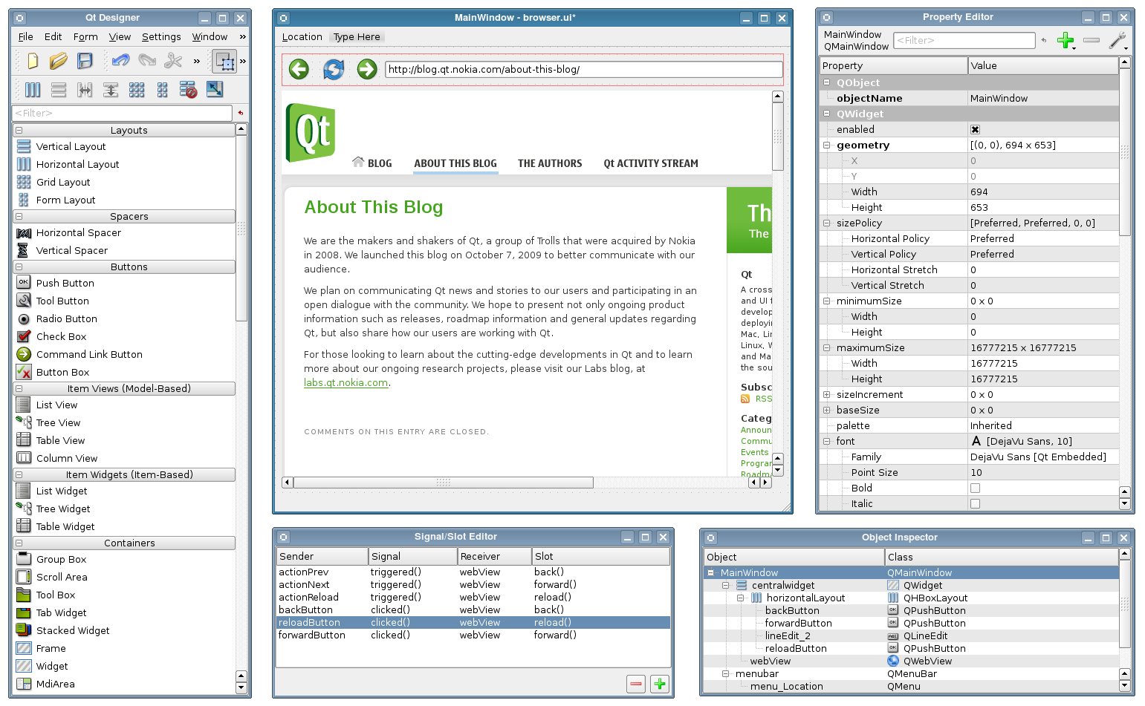
INYECCIÓN: Automática
Codificación
Elección del lenguaje
Desarrollo de los algoritmos
Implementación

Slide 9


INYECCIÓN: Automática
Inyección
Determinación de los nodos y definición del criterio
Generación de archivos y almacenamiento en la base de datos

Slide 10

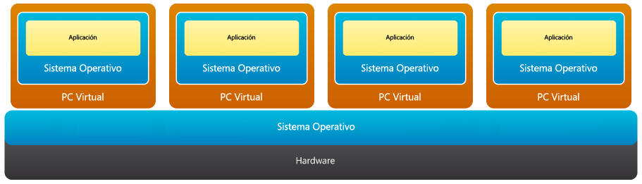
INYECCIÓN: Automática
Simulación
Configuración del ambiente virtualizado
Simulación y almacenamiento en la base de datos

Slide 11

INYECCIÓN: Automática
Pre-análisis
Determinación de nodos con salidas erróneas
Determinación de la duración y amplitud del efecto
Generación e importación automática de tablas

